Slide 1
Javascript Practice #2
Internet Database Lab
12.01. 2015

Slide 2
Outline
Palindrome
Factorial

Slide 3
Palindrome
What is palindrome ( 회문 )?
앞으로 읽으나 뒤로 읽으나 차이가 없는 단어 혹은 문장
토마토, 별똥별, 기러기, 일요일
level, bob, mom
어떤 문자열이 Palindrome인지를 판별하는 프로그램

Slide 4
Palindrome
Algorithm?
어떤 Algorithm ( 문제 해결 방법 )을 사용할 것인가?
l | e | v | e | l
Yes!
It is Palindrome!
v and b is different.
It is not Palindrome.
l | e | v | b | e | l

Slide 5
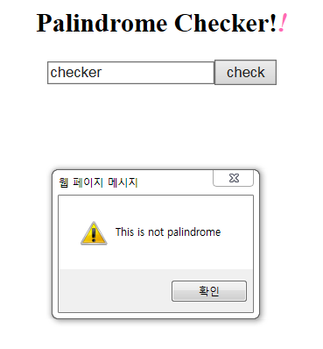
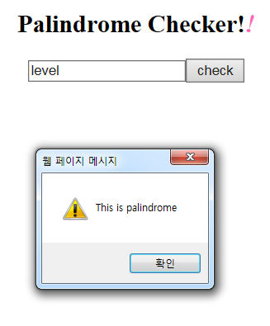
Palindrome
Examples of Palindrome checker
checker ( not palindrome ) level ( palindrome )

Slide 6
Palindrome
string.charAt(i)
string에서 i 번째에 들어있는 요소 반환
string.length
string의 길이 반환
console.log ( str.charAt(i), str.charAt(j) )
콘솔 차에 str.charAt(i)와 str.charAt(j) 값 출력
디버깅에 유용

Slide 7
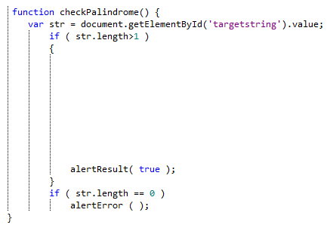
Palindrome
Make checkPalindrome function!

Slide 8
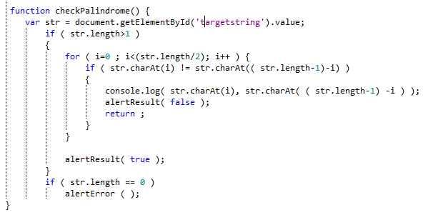
Palindrome
입력 받은 문자열을 처음부터 절반까지 반복
Solution
앞에서 i번째 문자와 뒤에서 i번째 문자가 다를 경우

Slide 9
Outline
Palindrome
Factorial

Slide 10
Factorial
Factorial
1부터 어떤 양의 정수 n까지의 정수를 모두 곱한 것
10! = 1 * 2 * 3 * 4 * 5 * 6 * 7 * 8 * 9 * 10
Algorithm?
1부터 n까지의 모든 수를 for문을 사용하여 곱한다. ( Iteration )
재귀용법을 사용한다. ( Recursion )
- 함수가 자기 자신을 호출

Slide 11
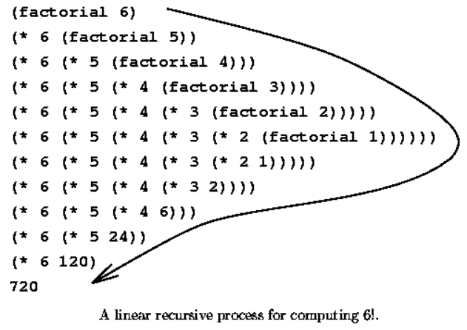
Factorial
Recursion
factorial ( 6 ) 함수 안에서 factorial ( 5 )를 호출하고, factorial ( 5 ) 함수 안에서 factorial ( 4 )를 호출하고,
해당 방식을 반복하여 결과를 도출한다.

Slide 12
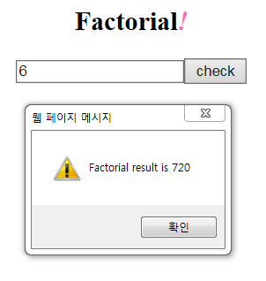
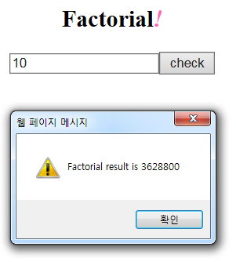
Factorial
숫자 n을 입력받고, 1부터 n까지의 Factorial을 구하라. ( 단, n > 0 )
Examples
N = 6 N = 10

Slide 13
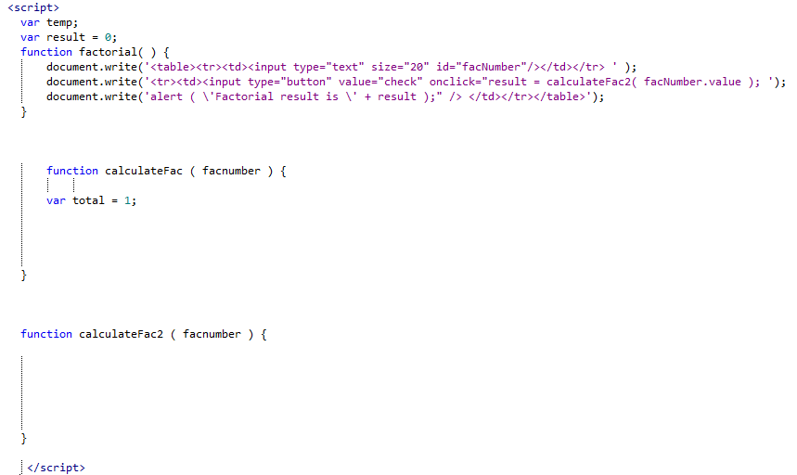
Factorial
Make calculateFac and calculateFac2 functions!
for loop을 사용하여 반복
( Iterative )
calculateFac2 함수가
자기 자신을 반복 호출
( Recursion )

Slide 14
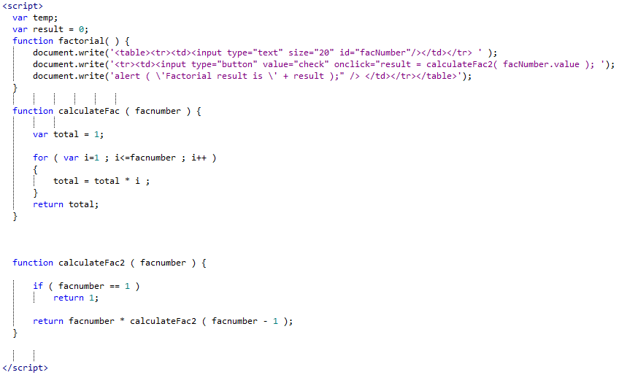
Factorial
Solution
for loop을 사용하여 반복
( Iterative )
calculateFac2 함수가
자기 자신을 반복 호출
( Recursion )

